Slide 1



Slide 2
Los comienzos…

Slide 3



25 años trabajando por la calidad de la Educación Dominicana…

Slide 4
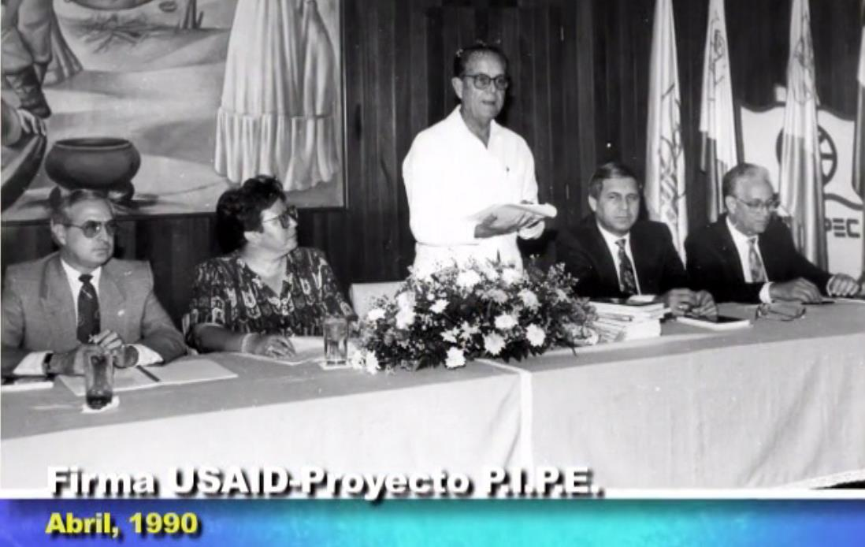

Slide 5
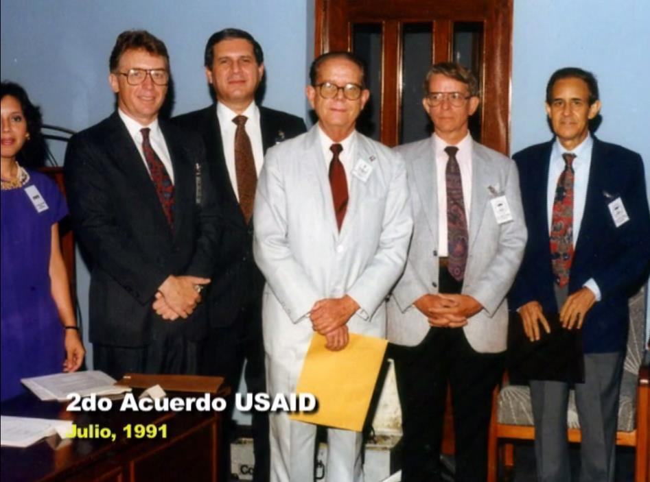

Slide 6
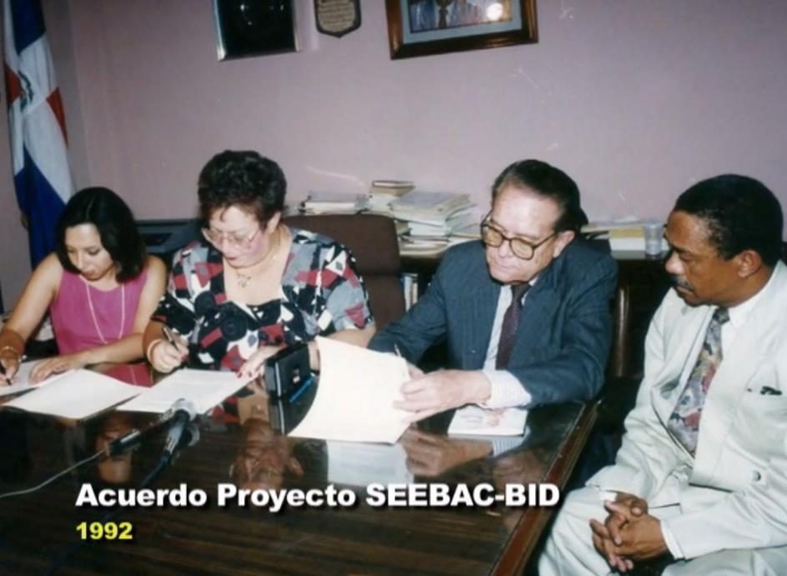

Slide 7
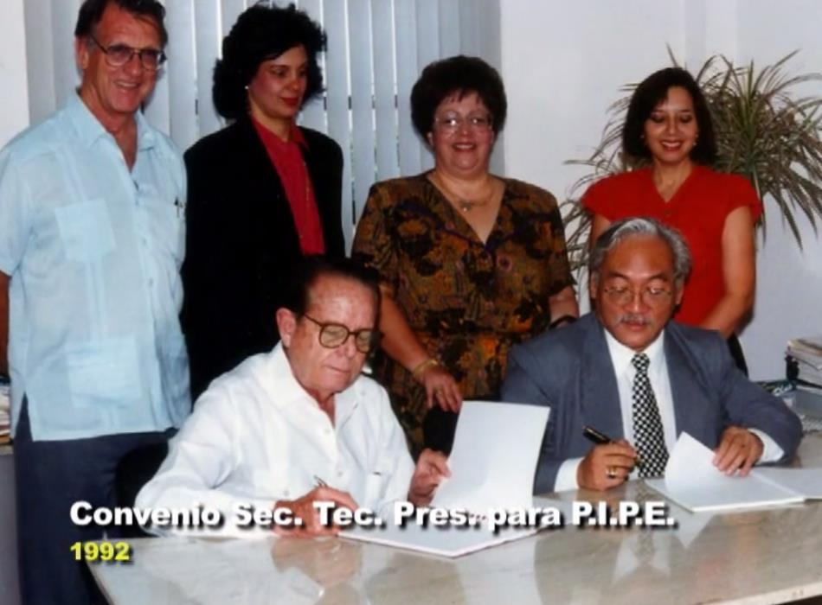

Slide 8
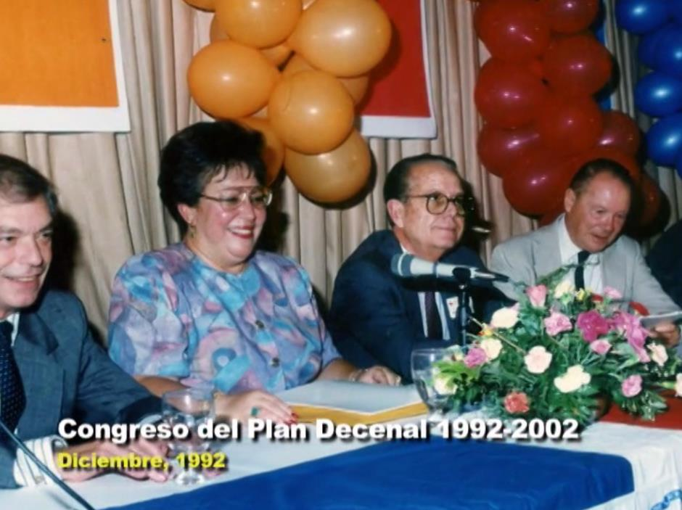

Slide 9
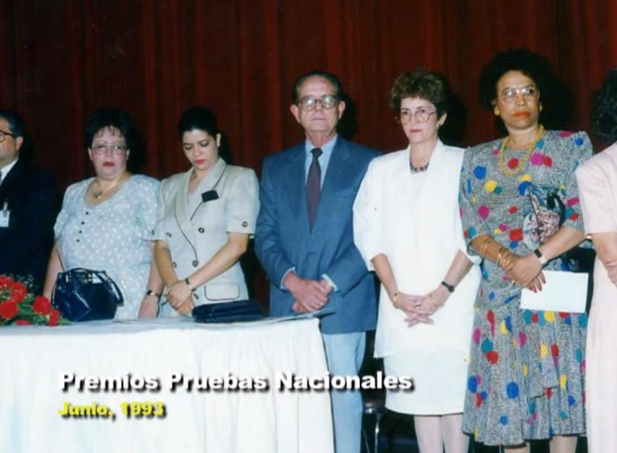

Slide 10
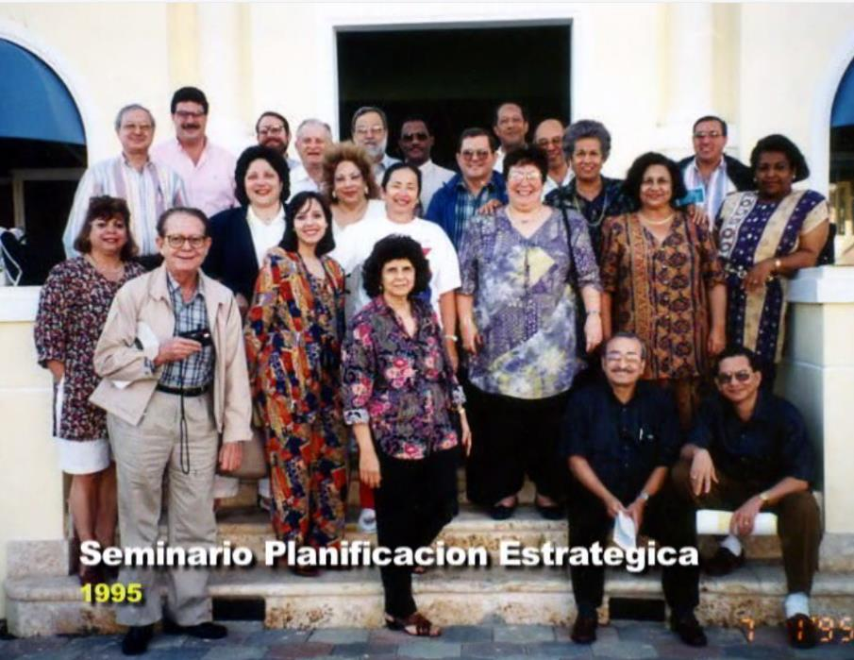

Slide 11


Slide 12
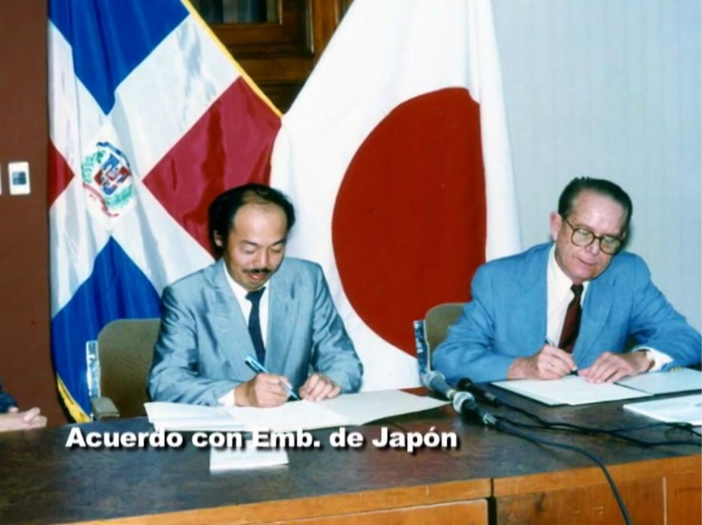

Slide 13
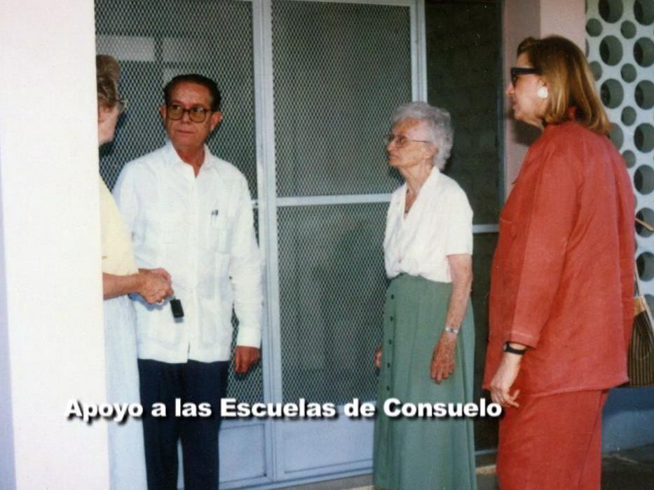

Slide 14
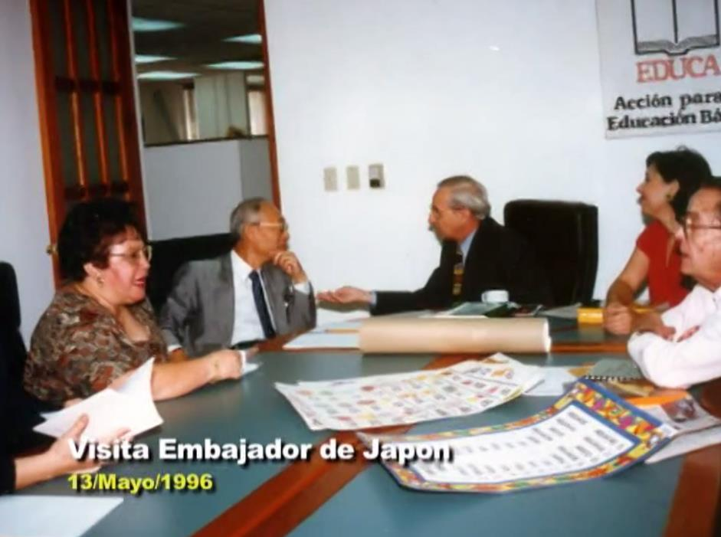

Slide 15
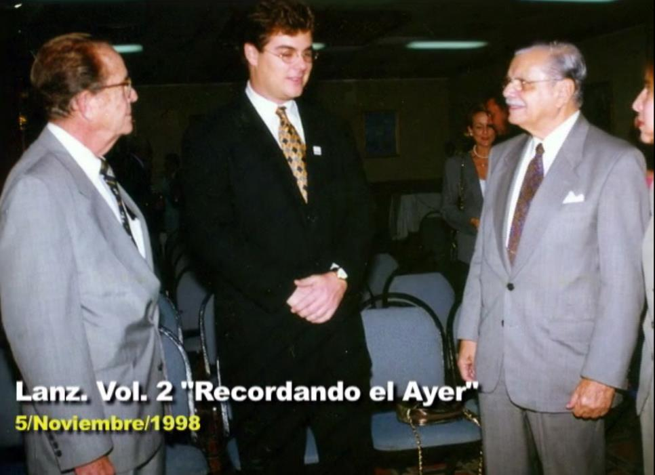

Slide 16
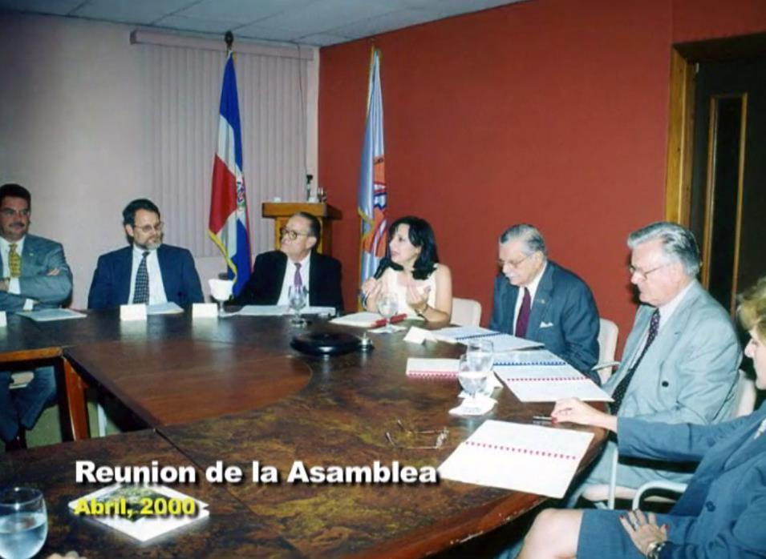

Slide 17
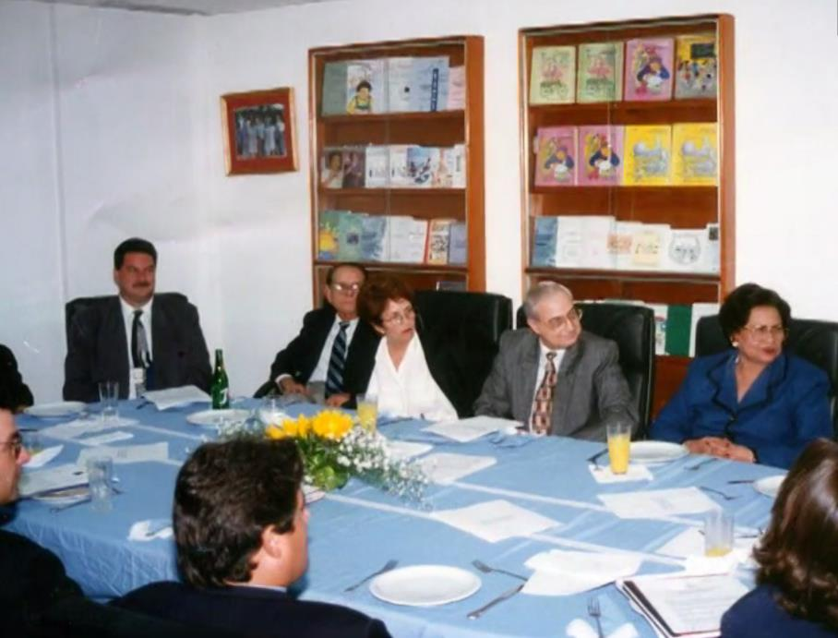
Sesión de Trabajo.
Año 2001

Slide 18
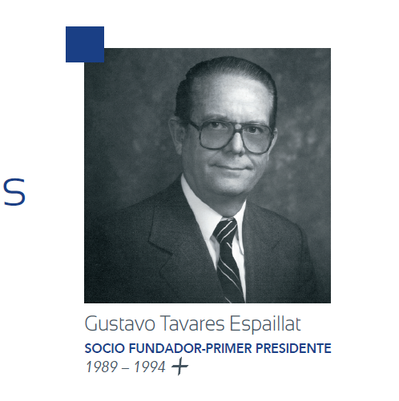

Slide 19
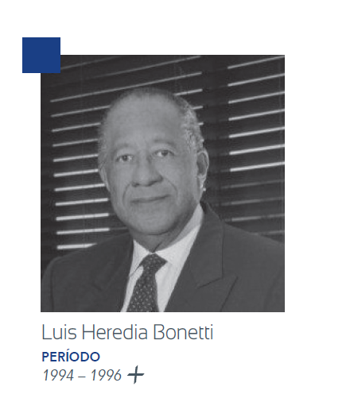

Slide 20
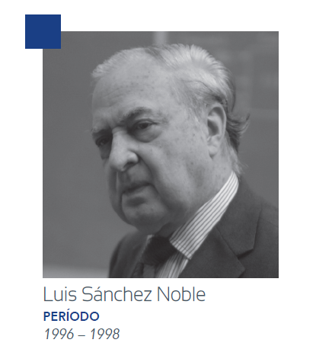

Slide 21
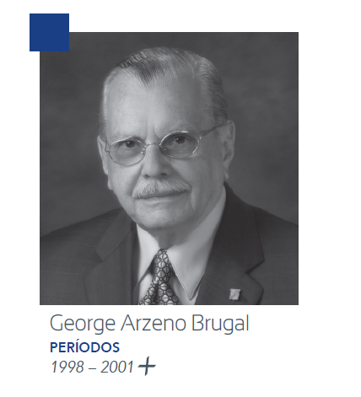

Slide 22
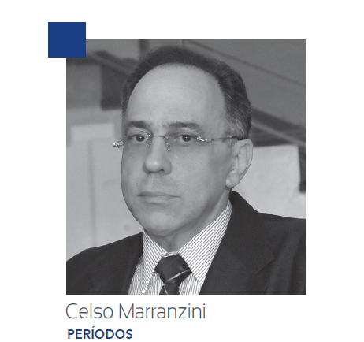
2001-2002 2002-2004 2008-2009

Slide 23
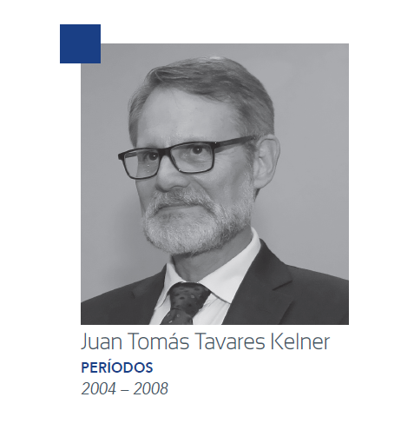

Slide 24
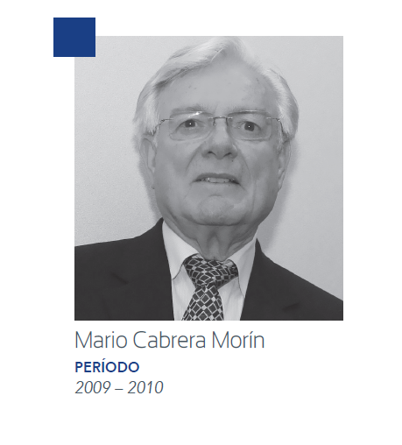

Slide 25
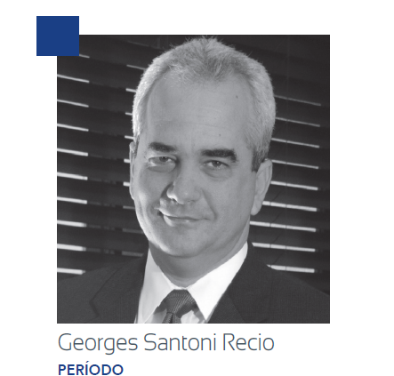
2010-2012

Slide 26
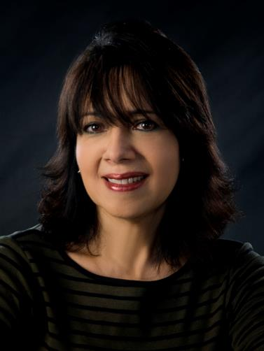
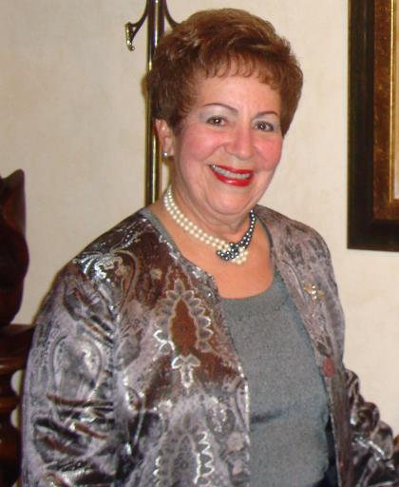
Pasadas Directoras Ejecutivas
Aida Consuelo Hernández
Jacqueline Malagón

Slide 27
EDUCA 2.0:
De la filantropía a la inversión social

Slide 28


Slide 29
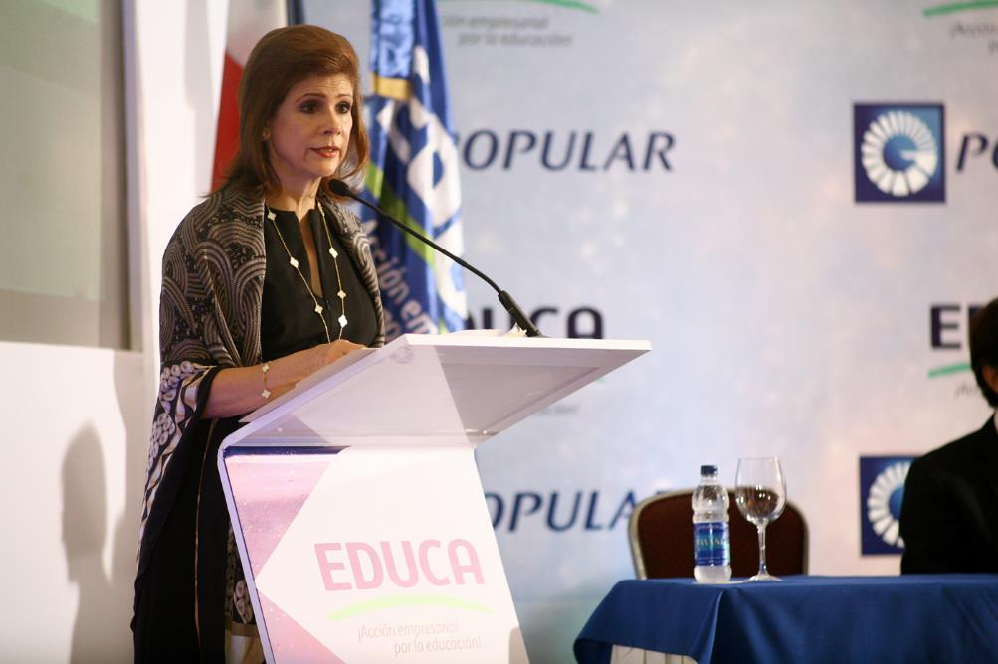
Elena Viyella,
Presidente de EDUCA

Slide 30
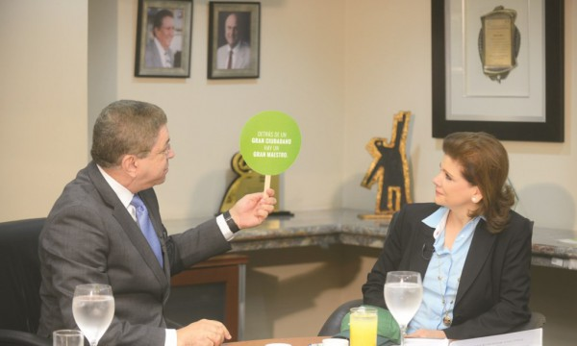
Elena Viyella,
Presidente de EDUCA

Slide 31
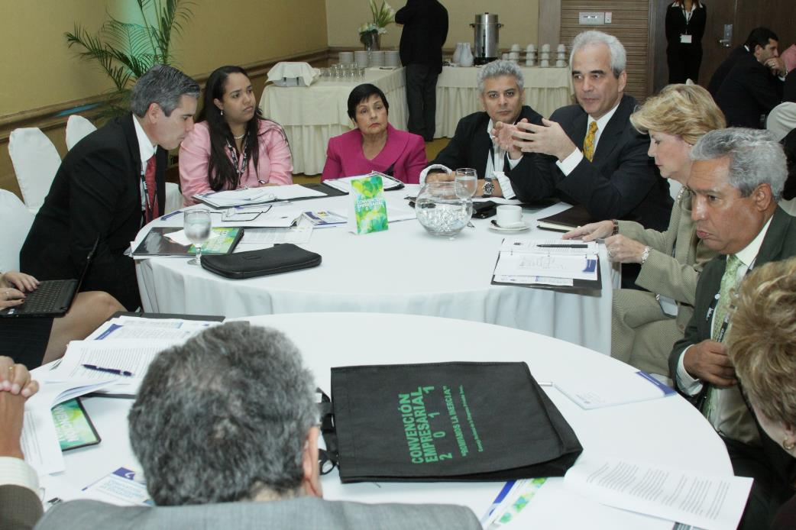
Convención Empresarial, Mesa Educación
2011

Slide 32
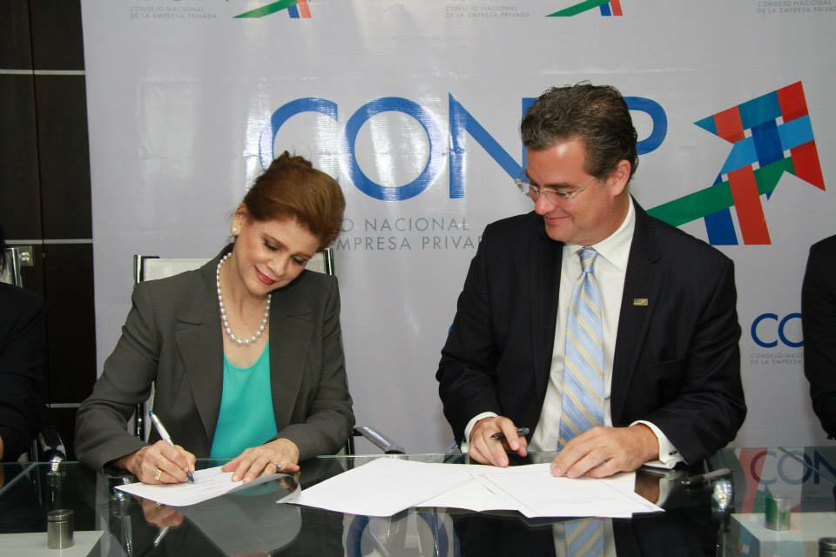
Firma de Acuerdo
EDUCA-CONEP 2012

Slide 33

Presentación EDUCA 2.0
2012

Slide 34

Comité Ejecutivo. EDUCA 2012

Slide 35
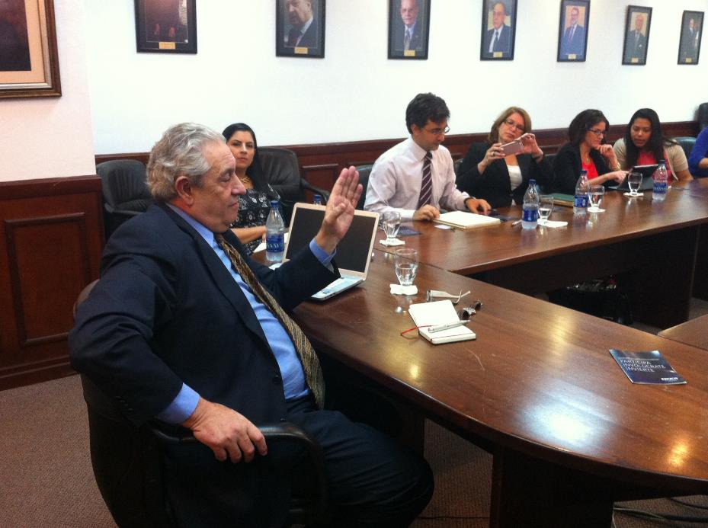
Tertulia Educación Superior
2013

Slide 36
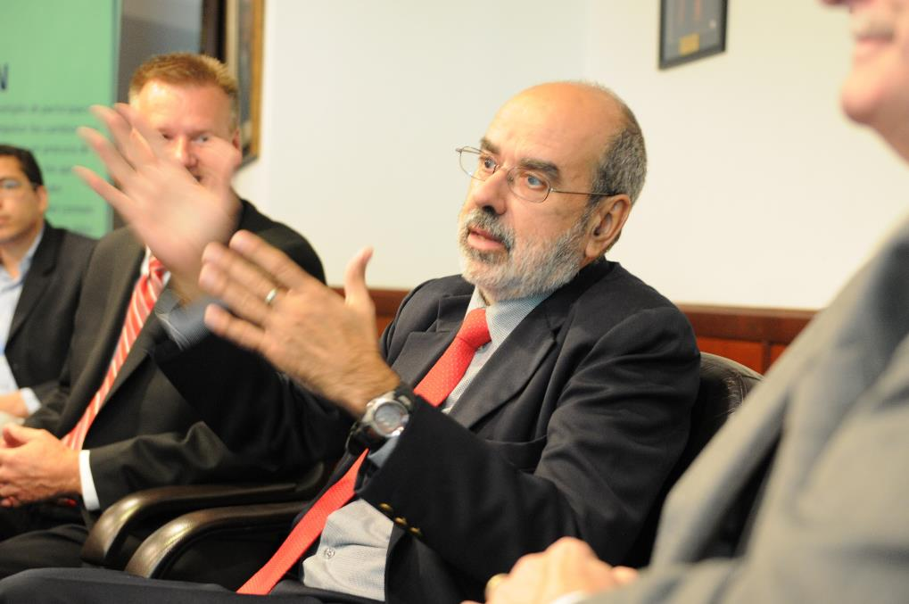
Tertulia Educación Técnica
2013

Slide 37
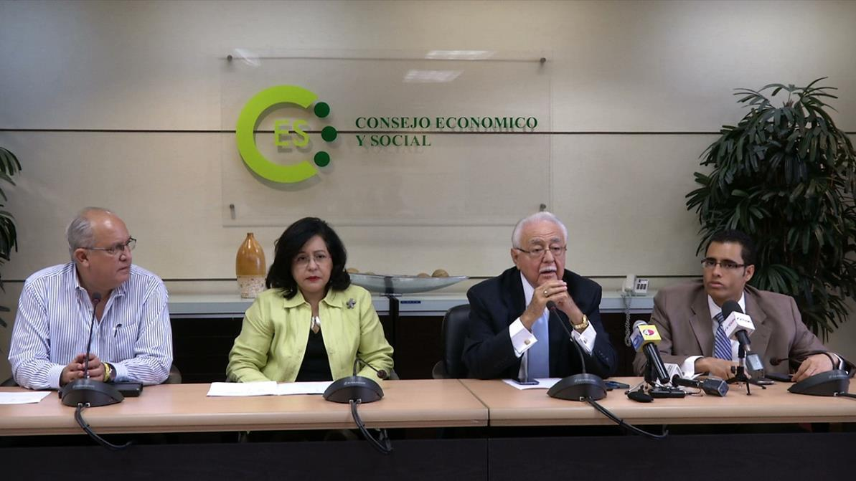
Mesas de trabajo Pacto Educativo
2014
EDUCA Presente en CES - Pacto Educativo
2013

Slide 38
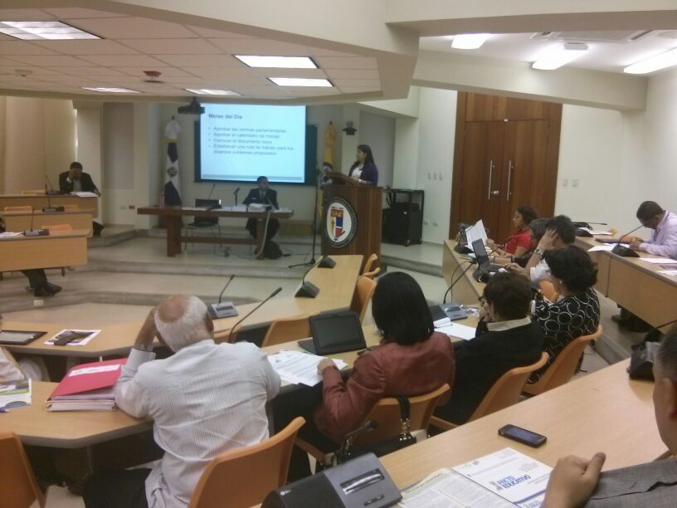
Mesas de trabajo Pacto Educativo
2014

Slide 39
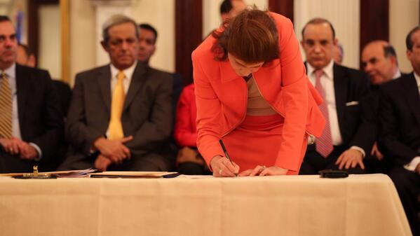
EDUCA, suscribe Pacto Educativo
2014

Slide 40

EDUCA lanza Friends of EDUCA
Miami, FL. 2014

Slide 41
EDUCA en los medios…

Slide 42
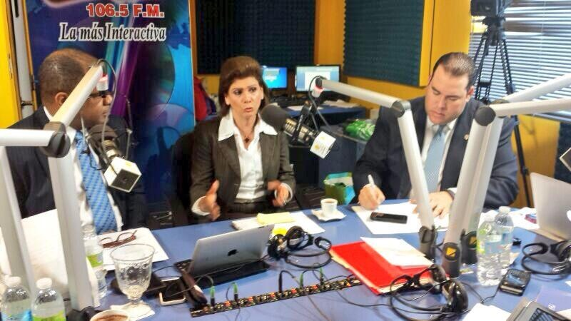

Slide 43
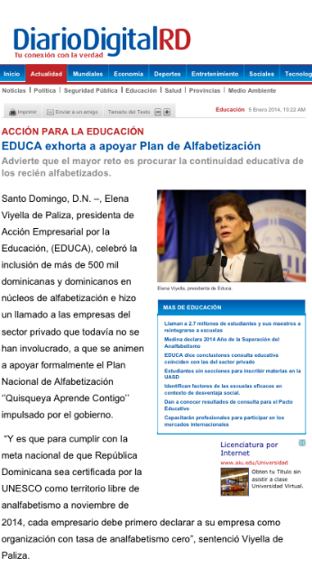
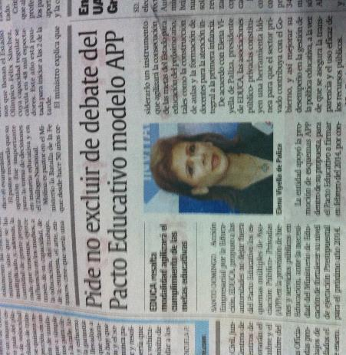

Slide 44
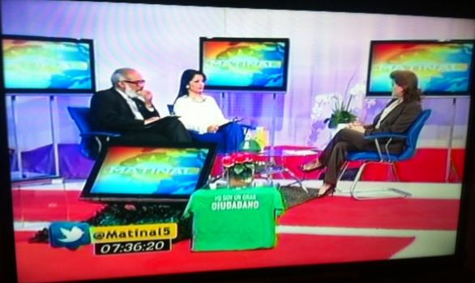
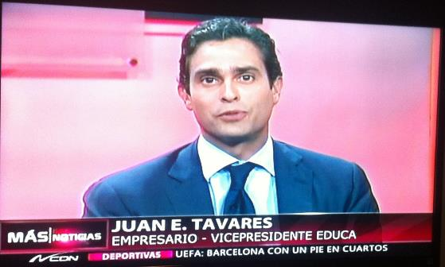

Slide 45
Campaña
¡Mejores Maestros, Mejores Ciudadanos, Mejor País!

Slide 46


Slide 47
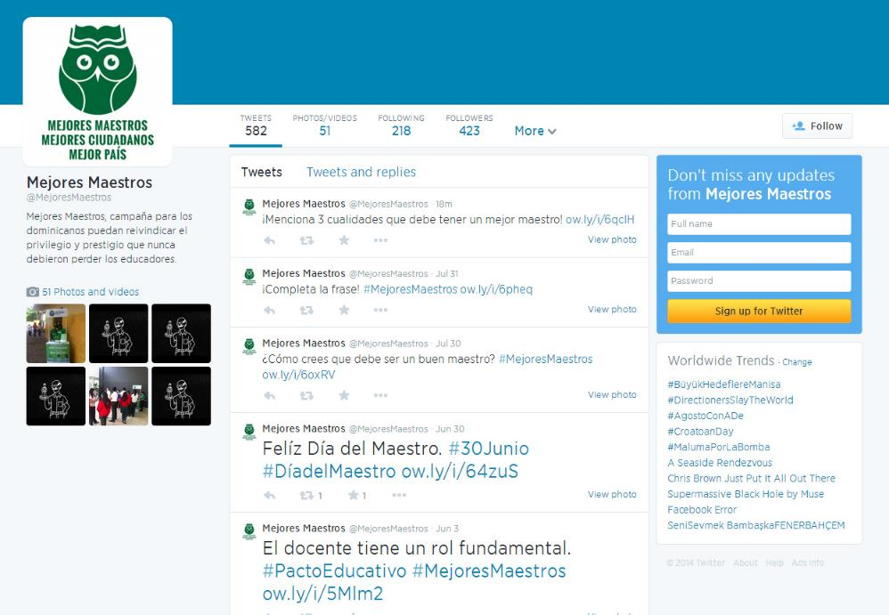

Slide 48
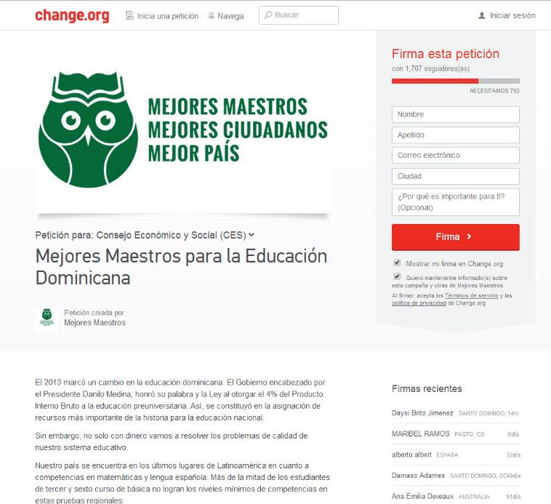

Slide 49
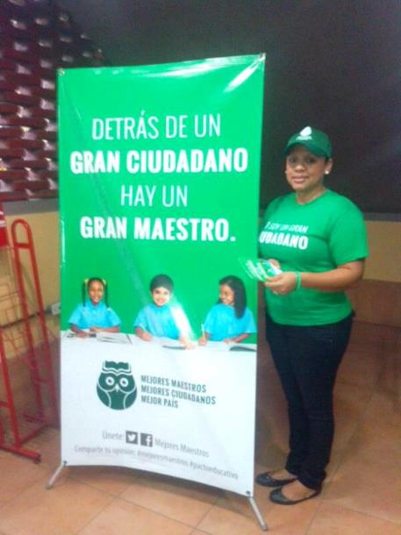


Slide 50
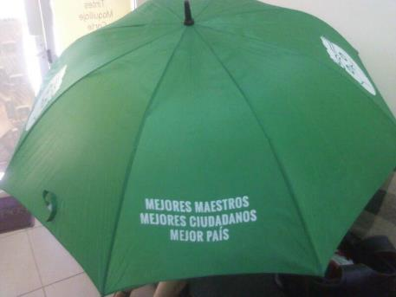
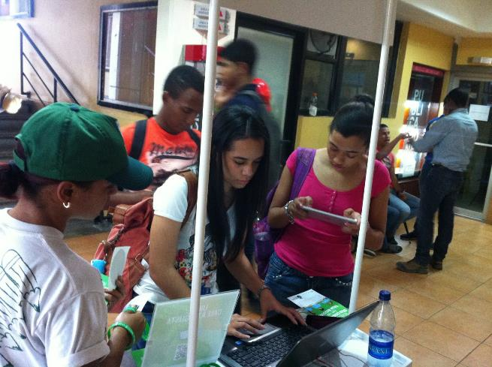
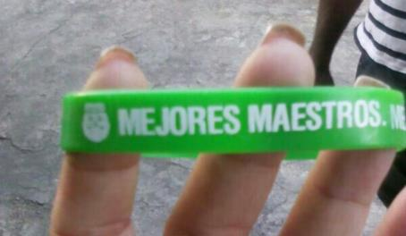

Slide 51
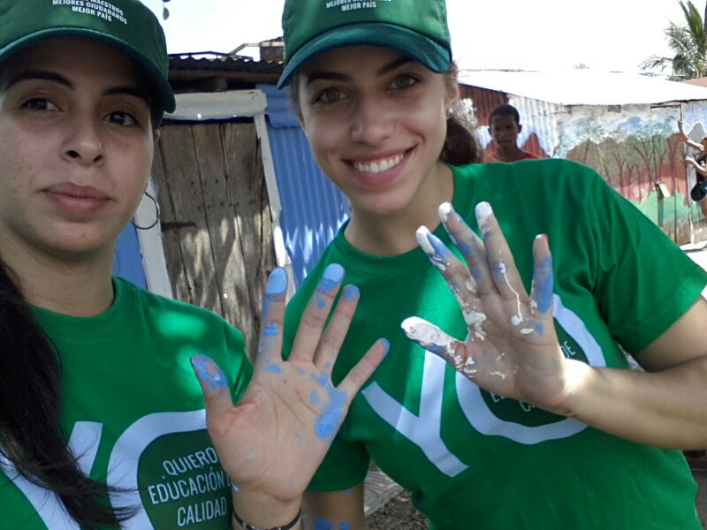

Slide 52
18 EDICIONES APRENDO:
de seminario a congreso internacional

Slide 53
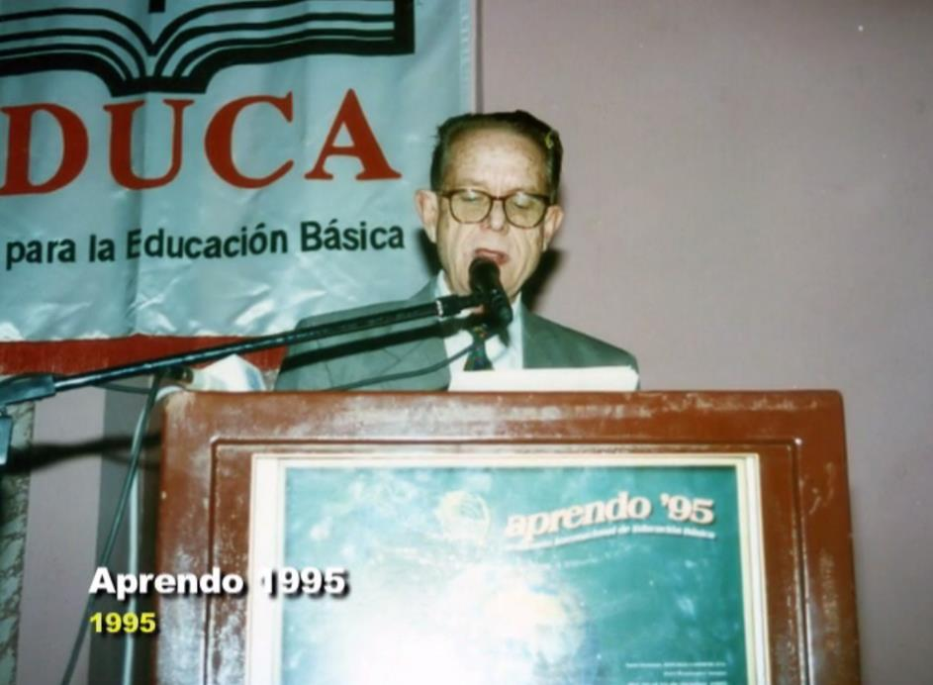

Slide 54
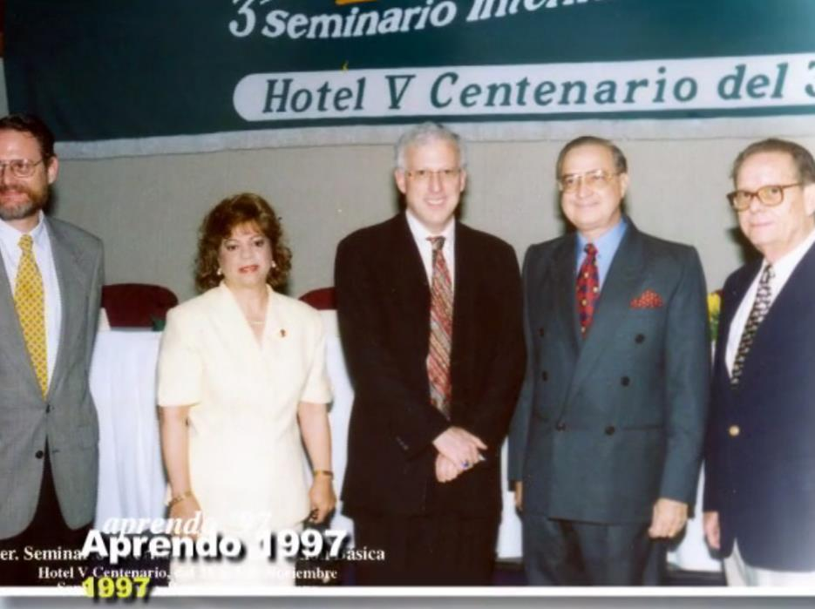

Slide 55
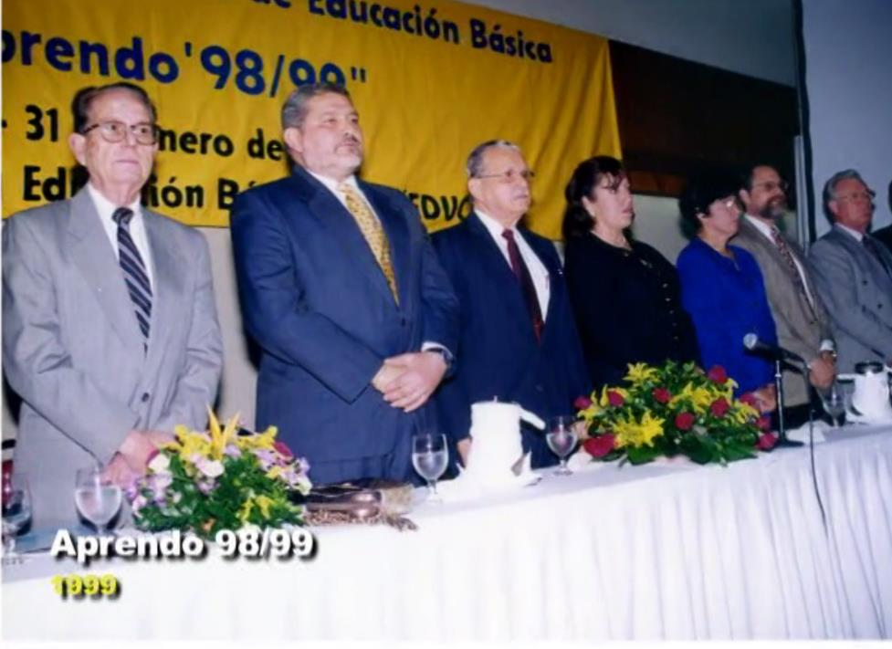

Slide 56
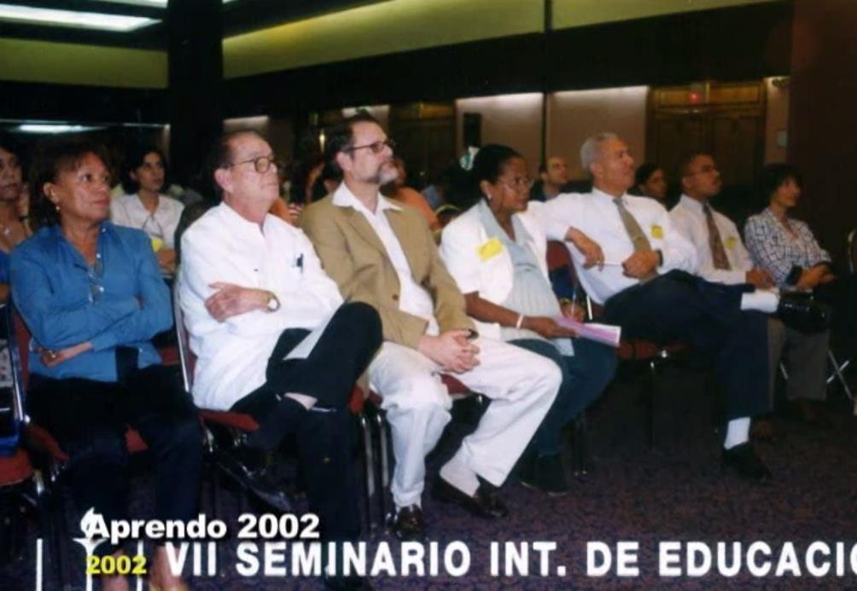

Slide 57
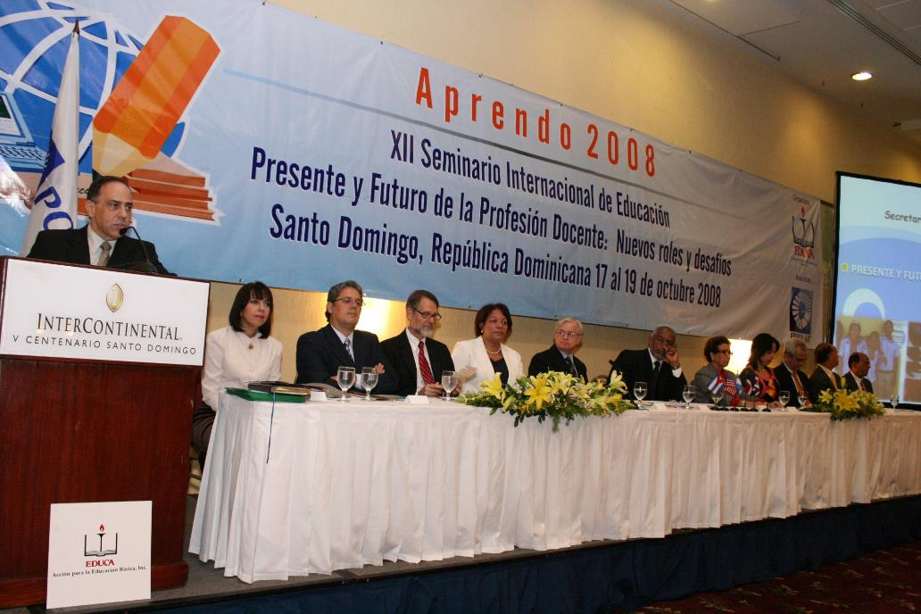
Aprendo 2008

Slide 58

Aprendo 2009

Slide 59

Aprendo 2010

Slide 60

Aprendo 2011

Slide 61
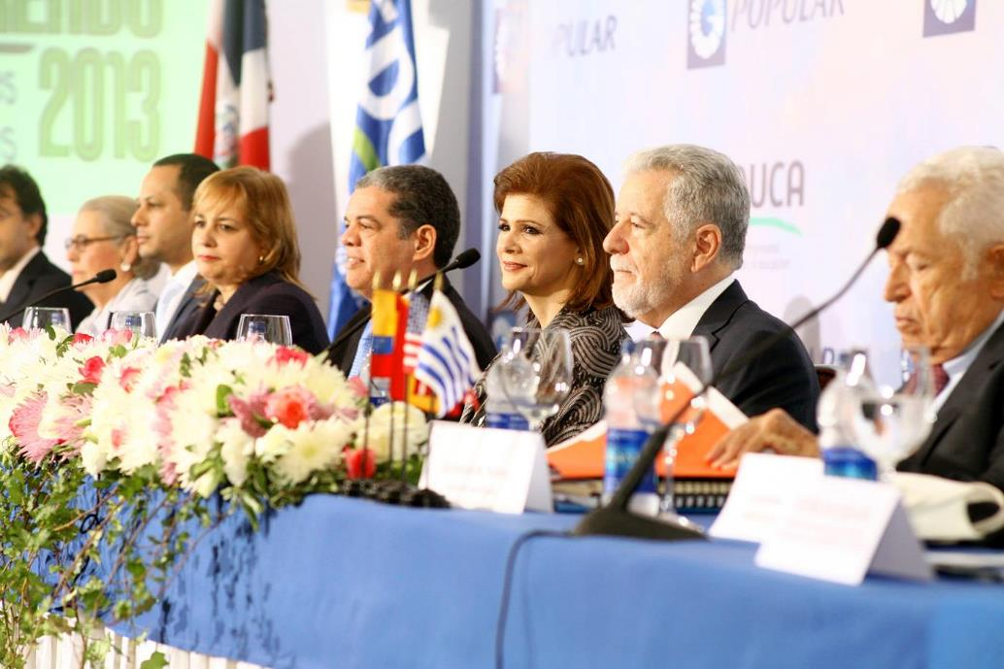
Aprendo 2013 – Primera Infancia: un universo de oportunidades

Slide 63


Slide 64


Slide 65


Slide 66



Slide 67



Slide 68



Slide 69



Slide 70



Slide 71



Slide 72








Slide 73






Slide 75
Empresas relacionadas con la Junta Directiva

Slide 76





Slide 77





Slide 78





Slide 79
Miembros de la Actual Junta Directiva…

Slide 80





Slide 81



Slide 82



Gustavo Ariza
DIRECTOR

Slide 83
Equipo de Trabajo

Slide 84


Slide 85

Dominicana Pérez, 25 años en EDUCA

Slide 86
Miembros Elite

Slide 87



Slide 88
Imágenes de la educación dominicana…

Slide 89


Slide 90


Slide 91


Slide 92


Slide 93


Slide 94


Slide 95


Slide 96


Slide 97


Slide 106



Slide 107



Slide 108


